Slide 1
Перспективы развития термометрии в Республике Беларуси

Slide 2
Основные направления деятельности производственно-исследовательского отдела температурных и теплофизических измерений:
Исследование, поддержание, хранение и сличения Национальных эталонов единиц:
– температуры – кельвин НЭ РБ 2-95;
– энергии сгорания – джоуль НЭ РБ 20-13 ;
– теплопроводности НЭ РБ 23-14.
Метрологическая оценка средств измерений температуры и теплофизических величин:
– поверка: 2023 г. – 144 619 шт. , 2024 г. – 136 599 шт. ;
– калибровка: 2023 г. – 3881 шт. , 2024 г. – 4 028 шт. ;
– испытания в целях утверждения типа средств измерений;
– метрологическая экспертиза в целях утверждения типа средств измерений;
– сличения результатов измерений 2023 г. – 13 шт. , 2024 г. – 15 шт.
Участие в экспертизе технических нормативных правовых актов по обеспечению единства измерений: 2023 г. – 98 ТНПА , 2024 г. – 124 ТНПА
.

Slide 3
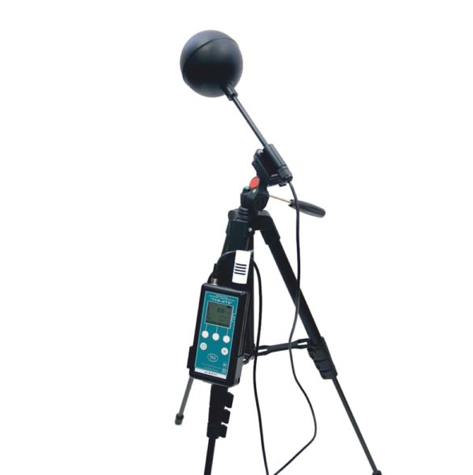
Расширение области аккредитации на поверку измерителей тепловой (инфракрасной) облученности ТКА-ИТО:
Прибор предназначен для измерения плотности теплового потока излучения (или интенсивности теплового облучения, энергетической освещенности, облученности) в инфракрасной области спектра, а также для оценки экспозиционной дозы теплового облучения персонала в производственных и жилых помещениях, обусловленного влиянием локальных и общих источников тепла.
Диапазон измерений от 10 до 3500 Вт/м²
Пределы допускаемой абсолютной погрешности измерений, Вт/м² : ±(2,0 + 0,08·ИВ)
Приборы применяются для контрольно-надзорных проверок и профилактических замеров как в жилых, так и в производственных помещениях. Основные сферы использования - проведение аттестаций, инспекций, надзорных мероприятий, обеспечение безопасных условий труда и др.
Поверка: 2024 г. – 33 шт.

Slide 4
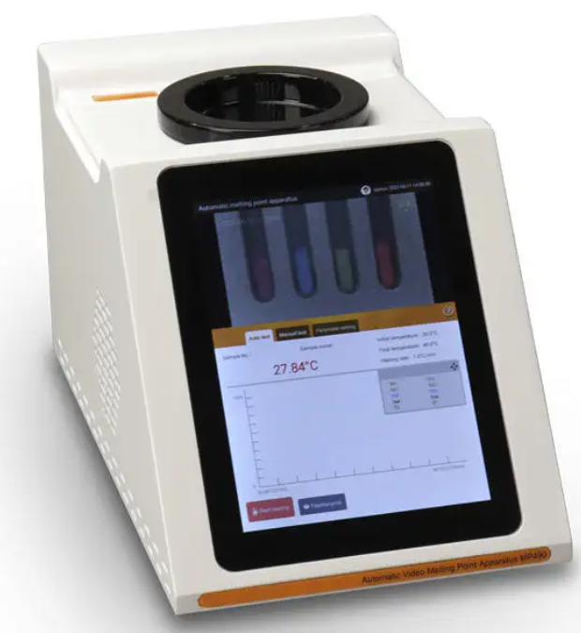
Расширение области аккредитации на поверку средств измерений теплофизических параметров веществ – температуры плавления:
Прибор предназначен для определения температуры плавления веществ.
Диапазон измерений от 20 °С до 300 °С
Пределы допускаемой абсолютной погрешности измерений: ± (0,4 °С – 0,7 °С)
Приборы применяются в химико-аналитических лабораториях предприятий химической, нефте-химической, фармацевтической, пищевой промышленности.
Стандартный образец температуры плавления:
- бензофенона 47 °С – 49 °С ;
- ванилина 81 °С – 83 °С ;
- фенацетина 134 °С – 136 °С ;
- сульфаниламида 164 °С – 167 °С ;
- кофеина 235 °С – 238 °С и др.
Метрологическая оценка:
2023 г. – 16 шт. , 2024 г. – 28 шт.

Slide 5
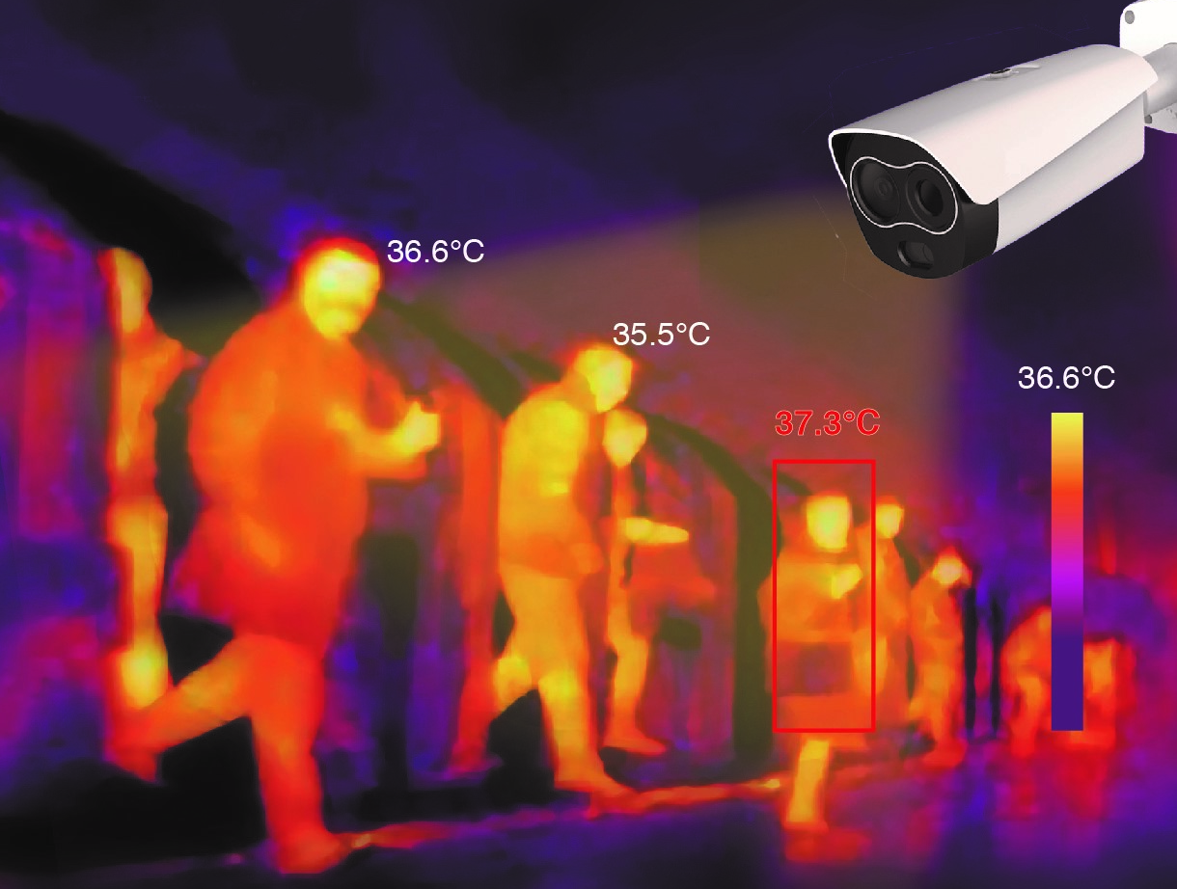
Метрологическая экспертиза в целях утверждения типа единичного экземпляра, Испытания в целях утверждения типа тепловизоров:
В Государственный реестр СИ в 2024 г. внесены следующие типы тепловизоров: Тепловизор DT 9887 (Китай), Тепловизор NEC InfReC R550Pro-D (Япония), Тепловизоры Testo 865, 868, 871, 872, 883, 890 (Германия).
Тепловизор предназначен для бесконтактного (дистанционного) наблюдения, измерения и регистрации пространственного/ пространственно-временного распределения радиационной температуры объектов, находящихся в поле зрения камеры, путем формирования временной последовательности термограмм и определения температуры поверхности объекта по известным коэффициентам излучения и параметрам съемки.
Область применения: машиностроение, металлообработка и другие отрасли промышленности, коммунальное хозяйство.
Диапазон измерений от минус 35 °С до 1200 °С
Пределы допускаемой абсолютной погрешности при измерении температуры от 2 °С до 5 °С.
Поверка: 2023 г. – 79 шт. , 2024 г. – 98 шт. ,
Калибровка: 2023 г. – 121 шт. , 2024 г. – 146 шт.

Slide 6
Модернизация Национального эталона единицы температуры – кельвин (2024-2025 гг.)
Диапазон воспроизведения температур от минус от минус 38,8344 °С до плюс 1084,62 °С.
ампулы реперных точек Международной
температурной шкалы 1990 года (МТШ-90):
тройной точки ртути (минус 38,8344 ºC);
тройной точки воды (0,01 ºC);
точки плавления галлия (29,7646 ºC);
точки затвердевания индия (156,5965 ºC);
олова (231,928 ºC);
цинка (419,527 ºC);
алюминия (660,323 ºC);
серебра (961,78 ºC);
затвердевание меди (1084, 62 ºC).
точка кипения азота (-195,798 ºC) – вторичная реперная точка;
термостатирующие устройства
для воспроизведения и поддержания
реперных точек;
группа платиновых термометров
сопротивления – рабочие эталоны;
прецизионный термометрический мост F18;
комплект эталонных мер электрического
сопротивления 10, 100, 1000 Ом.

Slide 7
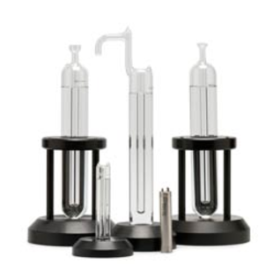
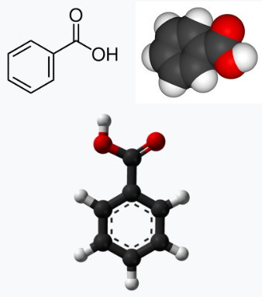
Участие в сличениях
Региональные ключевые сличения национальных эталонов единицы температуры в тройной точке ртути КООМЕТ (COOMET.T-K9.1, тема КООМЕТ 704/RU-a/16)
Участники: MD, BY, GE, KZ, DE.
Сличения ампул тройной точки воды тема КООМЕТ 882/RU/23
Участники: RU, BY, UZ
Участие в «Сличения в области измерений энергии сгорания чистых органических веществ» КООМЕТ (тема КООМЕТ 873/RU-a/23)
Участники: NIM КНР; БелГИМ, ФГУП «ВНИИМ им. Д.И. Менделеева», РФ
Заявленные «Сличения в области измерений энергии сгорания высокочистой бензойной кислоты» КООМЕТ (тема КООМЕТ 897/RU/24)
Участники: NIM (Национальный институт метрологии Китая), КНР; БелГИМ (Белорусский государственный институт метрологии), Беларусь, ФГУП «ВНИИМ им. Д.И. Менделеева», РФ

Slide 8
Благодарю за внимание!

